Slide 1


期中复习

Slide 2


程序的原理
计算机是根据指令操作数据的设备
程序是能够完成特定功能的一组指令序列
人
1、输入数据
2、处理数据
3、输出数据
输入数据
处理数据
指令1
指令2
指令3
指令4
……
输出数据
机器

Slide 3
大纲
1、Python语法元素
2、程序基本结构
3、数据类型

Slide 4
1、Python语法元素

Slide 5
Python语法元素
1. 常量、变量、关键字、标识符
2. 运算符
3. 表达式
4. 函数(内置函数）
  4.1 type()函数
  4.2 print()函数
  4.3 input()函数
  4.4 eval()函数
5. 语句
6. 类与对象

Slide 6
1.1 常量
常量是指初始化（第一次赋予值）后就保持固定不变的值
  如：1，3.14， 'Python ‘ ，False
在Python中没有命名常量，通常可用一个固定值的变量来代替常量。
  如：PI=3.14 可以用来表示圆周率。我们通常用全是大写字母的标识符来命名常量。

Slide 7
1.2.变量
程序中值发生改变或者可以发生改变的元素
指令1：a = 2x + 1
指令2：b = 3a – 2
指令3：c = 2b + 3
指令4：说出c的值
指令5：说出a的值

Slide 8
1.3 保留字
保留字即关键字，我们不能把它们用作任何变量名称
查看关键字列表
  >>> import keyword
  >>> keyword.kwlist
  ['False', 'None', 'True', 'and', 'as', 'assert', 'break', 'class', 'continue', 'def', 'del', 'elif', 'else', 'except', 'finally', 'for', 'from', 'global', 'if', 'import', 'in', 'is', 'lambda', 'nonlocal', 'not', 'or', 'pass', 'raise', 'return', 'try', 'while', 'with', 'yield']

Slide 9
1.4 标识符
允许
  采用大写字母、小写字母、数字、下划线(_)和汉字等字符及其组合给变量命名
  长度没有限制
禁止
  名字的首字符不能是数字
  中间不能出现空格
  不能和保留字名字相同
注意
  标识符对大小写敏感
    python和Python是两个不同的名字
合法标识符：
Complex, _address, my_name
非法标识符：
My-name, ‘ID’，3ID

Slide 10
变量命名规则
变量的名称除必须符合标识符的构成规则外，要尽量遵循一些约定俗成的规范。
  除循环控制变量可以使用i或者x这样的简单名称外，其他变量最好使用有意义的名称，以提高程序的可读性，如：average_score
  多用英文，很少使用汉字
  用英文名称时，多个单次之间为表示区隔，可以用下划线来进行连接，或者把每个单次首字母大写。如：average_score或者AverageScore
  常量名称一般用全大写英文字母，如：PI, MAX_SIZE
  因为下划线开头的变量在Python中有特殊含义，所以自定义名称时，一般不用下划线作为开头字符。

Slide 11
2. 运算符
算数运算符
  +，-，*，/
  % 取余
  ** 求幂
  // 取整除
赋值运算符
  =
  +=，-=，*=，/=
比较运算符
  ==， !=
  >, >=, <, <=
逻辑运算符
  and 与
  or 或
  not 非

Slide 12
3. 表达式
一个表达式可能包含多次多种运算，与数学表达式在形式上很接近
1+2
2*（x+y)
0<=a<=10

Slide 13
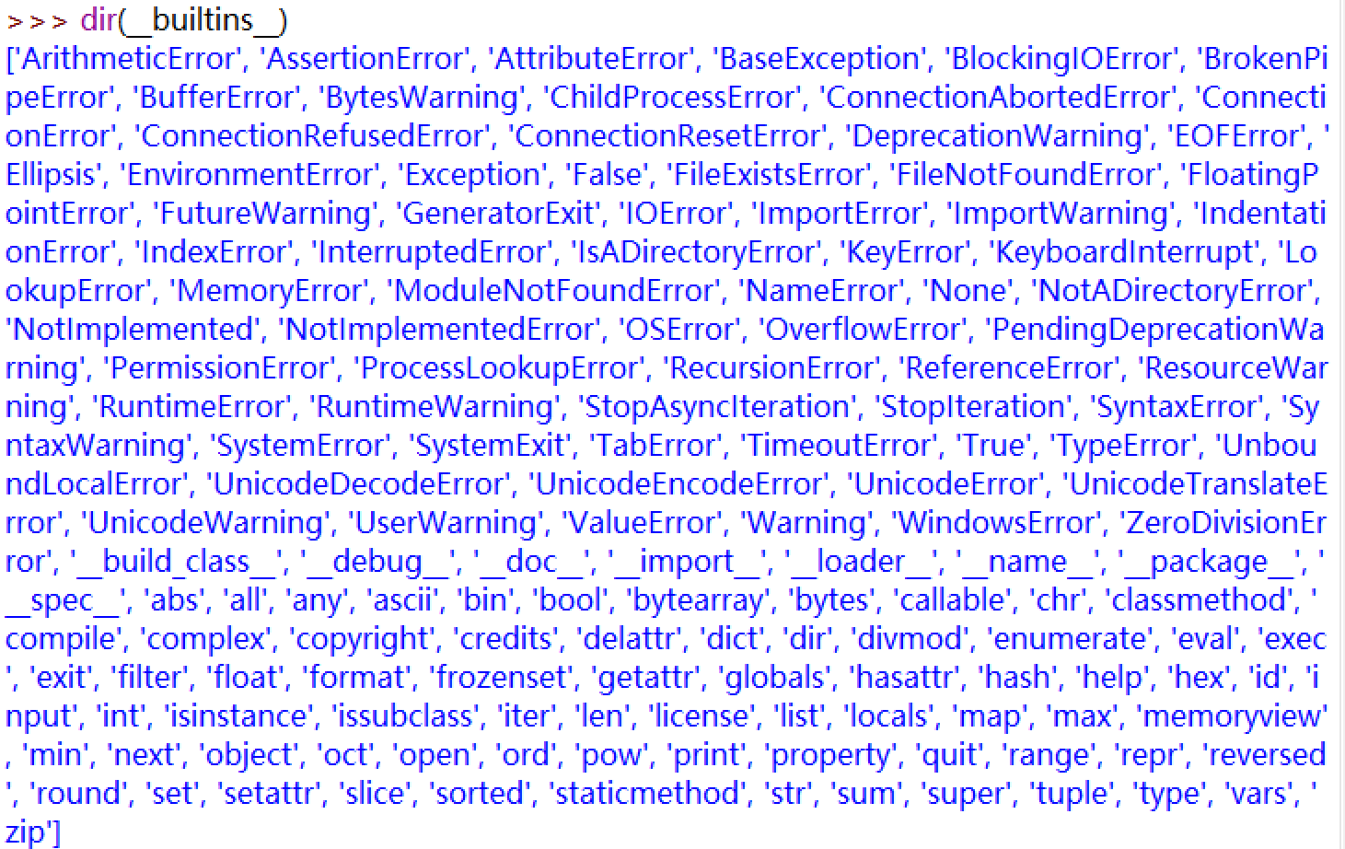
4.函数
将特定功能代码编写在一个函数里，便于阅读和复用，也使得程序模块化更好
函数可以理解为对一组表达特定功能表达式的封装，它与数学函数类似，能够接收变量并输出结果
内置函数（built-in）
  Python自带的函数，不用自己定义
y = f(x) = 1.8x + 32

Slide 14
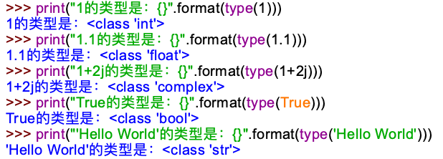
4.1 type()函数
  返回变量的数据的类型

Slide 15

4.2 print()函数
控制台输出的唯一方式
输出方式一：输出变量
  print(<变量>)
输出方式二：输出字符串
  print(<字符串>)
输出方式三：同时输出字符串和变量
  print(“<模板字符串>”.format(<逗号分隔的变量>))
一般格式：
  print(<输出值1>[，<输出值2>，…，<输出值n>，sep=‘ ‘, end=‘\n’])
a = 2
b = 3.4
c = “hello world”
d = ‘hello human’
print(a)
print(b)
print(c)
print(d)
print(“hello world”)
print(‘hello human’)
a = 2
d = ‘hello human’
print(“a的值为:{}，d的值为:{}”.format(a,d))

Slide 16
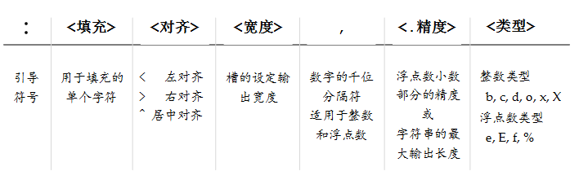
format()方法的格式控制
format()方法中模板字符串的槽除了包括参数序号，还可以包括格式控制信息。此时，槽的内部样式如下：
  {<参数序号>: <格式控制标记>}
其中，格式控制标记用来控制参数显示时的格式 。格式控制标记包括：<填充><对齐><宽度>,<.精度><类型>6个字段，这些字段都是可选的，可以组合使用

Slide 17


例子
<填充><对齐><宽度>
  #宽度为30，居中对齐，且使用'-'填充
    "{0:-^30}".format(s)
<.精度><类型>
  #保留两位小数
    "{:.2f}".format(s)

Slide 18
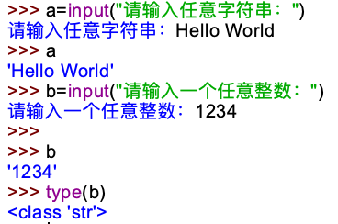
4.3 input()函数
控制台输入的唯一方式
<字符串变量> = input(<提示性文字>)
注意
  从控制台输入获得的变量为字符串变量

Slide 19
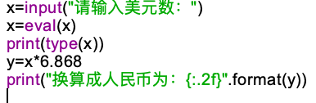
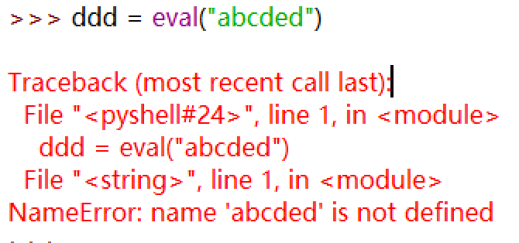

4.4 eval()函数
eval(<字符串>)函数将字符串转换为相应的数字类型或数字表达式
“慧眼识珠”
识别不出，则报错

Slide 20

eval()函数和input()函数联用

Slide 21
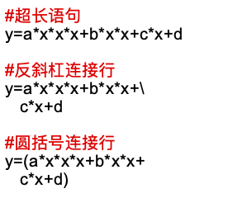
5. 语句
由表达式、函数调用组成，各种控制结构也属于语句
一行语句代表一条指令
超长语句
  超过80个字符
  使用反斜杠连接符（“\”）或圆括号来连接行
注释
  程序员在代码中加入的说明信息，不被计算机执行
  以“#”号开头

Slide 22
6. 类与对象
对象
  Python是面向对象的程序设计语言
  把一个事务的静态特征（属性）和动态行为（方法）封装在一个结构里
类是同一类事务的抽象，类是相似对象的抽象，或者说类型
如：Student类
    属性：学号、姓名、专业
    方法：选课、借阅图书
    学生张三、李四都是student类的对象

Slide 23
Python的基本运算
算数运算
赋值运算
关系运算
逻辑运算

Slide 24
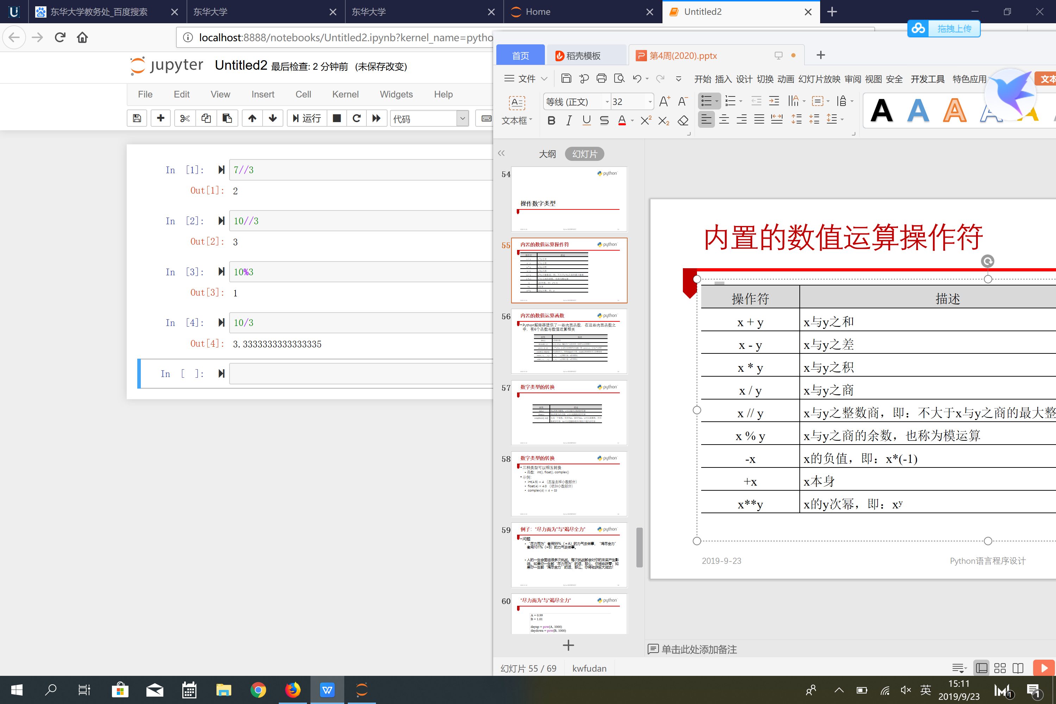

算数运算
内置的数值运算操作符
操作符 | 描述
x + y | x与y之和
x - y | x与y之差
x * y | x与y之积
x / y | x与y之商
x // y | x与y之整数商，即：不大于x与y之商的最大整数
x % y | x与y之商的余数，也称为模运算
-x | x的负值，即：x*(-1)
+x | x本身
x**y | x的y次幂，即：x^{y}

Slide 25

内置的数值运算函数
Python解释器提供了一些内置函数，在这些内置函数之中，有7个函数与数值运算相关
函数 | 描述
abs(x) | x的绝对值
divmod(x, y) | (x//y, x%y)，输出为二元组形式（也称为元组类型）
pow(x, y[, z]) | (x**y)%z，[..]表示该参数可以省略，即：pow(x,y)，它与x**y相同
sum(x) | x是一个可迭代变量，比如sum([1,2,3,4])=10
round(x[, ndigits]) | 对x四舍五入，保留ndigits位小数。round(x)返回四舍五入的整数值
max(x₁, x₂, …, x_{n}) | x₁, x₂, …, x_{n}的最大值，n没有限定
min(x₁, x₂, …, x_{n}) | x₁, x₂, …, x_{n}的最小值，n没有限定

Slide 26
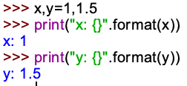
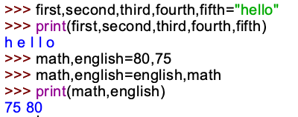
赋值运算
  1．单变量赋值，如：a = 3
  2．复合赋值语句
  （1）序列赋值 x, y = 1, 1.5
序列赋值是利用元组和序列解包来实现的

Slide 27
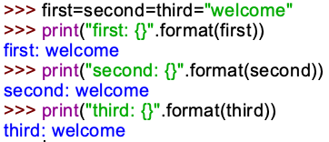
赋值运算
  1．单变量赋值，如：a = 3
  2．复合赋值语句
  （1）序列赋值 x, y = 1, 1.5
  （2）多目标赋值 first=second=third=“welcome”

Slide 28
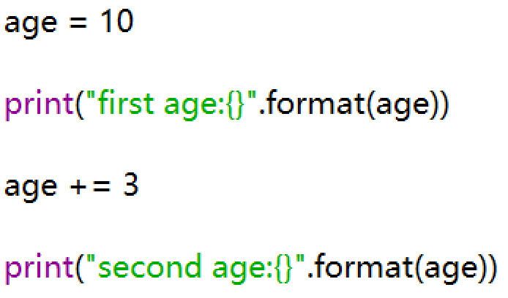
赋值运算
  1．单变量赋值，如：a = 3
  2．复合赋值语句
  （1）序列赋值 x, y = 1, 1.5
  （2）多目标赋值 first=second=third=“welcome”
  （3）复合赋值：运算操作与赋值操作的组合
      x op=y
      等价于
      x = x op y
      age += 3

Slide 29
算术复合赋值运算符
运算符 | 描述 | 实例
= | 简单的赋值运算符 | c = a + b 将 a + b 的运算结果赋值为 c
+= | 加法赋值运算符 | c += a 等效于 c = c + a
-= | 减法赋值运算符 | c -= a 等效于 c = c - a
*= | 乘法赋值运算符 | c *= a 等效于 c = c * a
/= | 除法赋值运算符 | c /= a 等效于 c = c / a
%= | 取模赋值运算符 | c %= a 等效于 c = c % a
**= | 幂赋值运算符 | c **= a 等效于 c = c ** a
//= | 取整除赋值运算符 | c //= a 等效于 c = c // a

Slide 30
关系运算
关系运算符也称为比较运算符，可以对两个数值类型或字符串类型的数据进行大小比较，返回bool值：True/False
所有关系运算的优先级相同
运算符 | 描述 | 实例
> | 大于 | 5>2返回True，’5’>12返回True
>= | 大于或等于 | ‘a’>=‘A’返回True，’ab’>’a’返回True
< | 小于 | 5<2返回False，’5’<12返回False
<= | 小于或等于 | ‘a’<=‘A’返回False，’ab’<’a’返回False
== | 等于 | 5==2返回False，’5’==5返回False
!= | 不等于 | 5!=2返回True，’5’!=5返回True
is | 等于 | 5 is 2返回False，’5’ is 5返回False
is not | 不等于 | 5 is not 2返回True，’5’ is not 5返回True

Slide 31
逻辑运算
优先级：or<and<not
运算符 | 描述 | 实例
and | 逻辑与运算符。只有两个操作数都为真，结果才为真 | True and True 返回 True
or | 逻辑或运算符。只要有一个操作数为真，结果就为真 | False or False 返回False
not | 逻辑非运算符。单目运算符，反转操作数的逻辑状态 | not True 返回False

Slide 32
2、程序基本结构

Slide 33
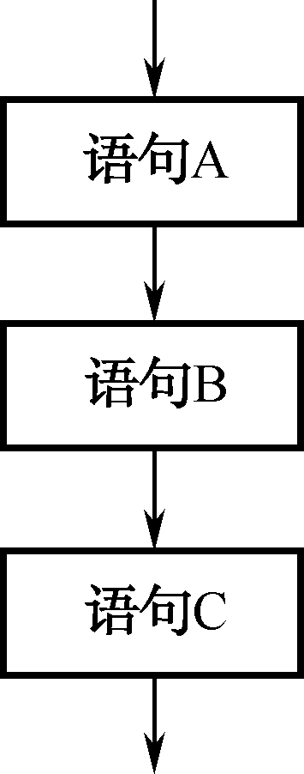
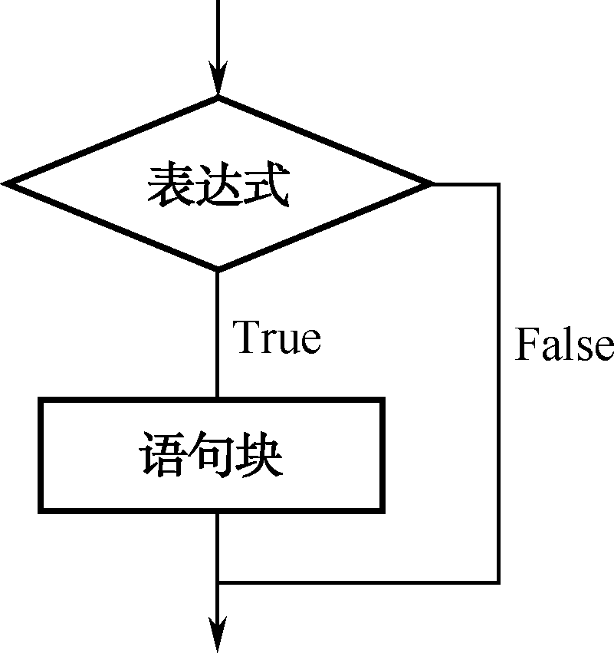
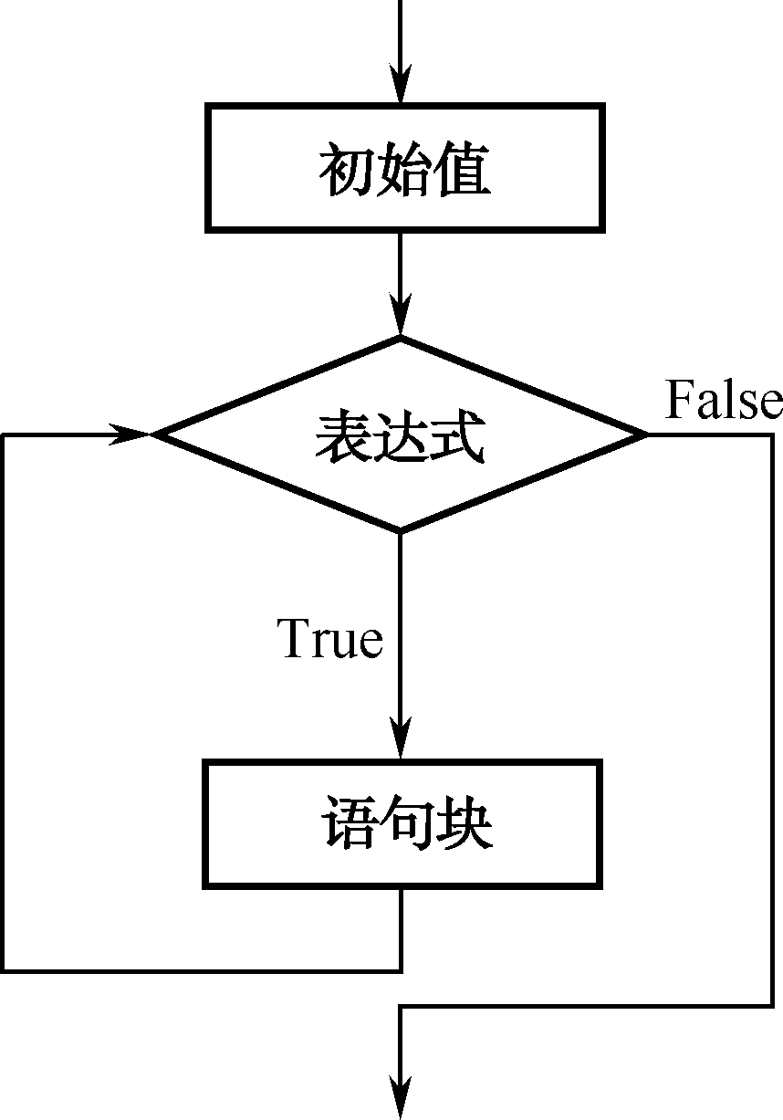
程序的基本结构
程序由三种基本结构组成：
  顺序结构：按顺序执行每条语句
  分支结构：选择性的执行部分语句
  循环结构：重复性的执行部分语句
这些基本结构都有一个入口和一个出口，任何程序都由这3种基本结构组合而成
顺序结构
分支结构
循环结构

Slide 34
分支结构

Slide 35
单分支结构
if语句
if 表达式:
语句块
缩进，用四个空格表示
满足条件就执行某些语句块；
不满足条件就不执行某些语句块

Slide 36
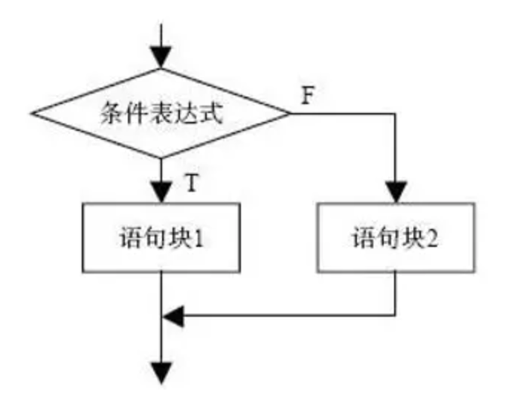
二分支结构
if-else语句
<语句块1>是在if条件满足后执行的一个或多个语句序列
<语句块2>是if条件不满足后执行的语句序列
二分支语句用于区分<条件>的两种可能True或者False，分别形成执行路径
if 表达式1:
语句块1
else:
语句块2
缩进，用四个空格表示

Slide 37
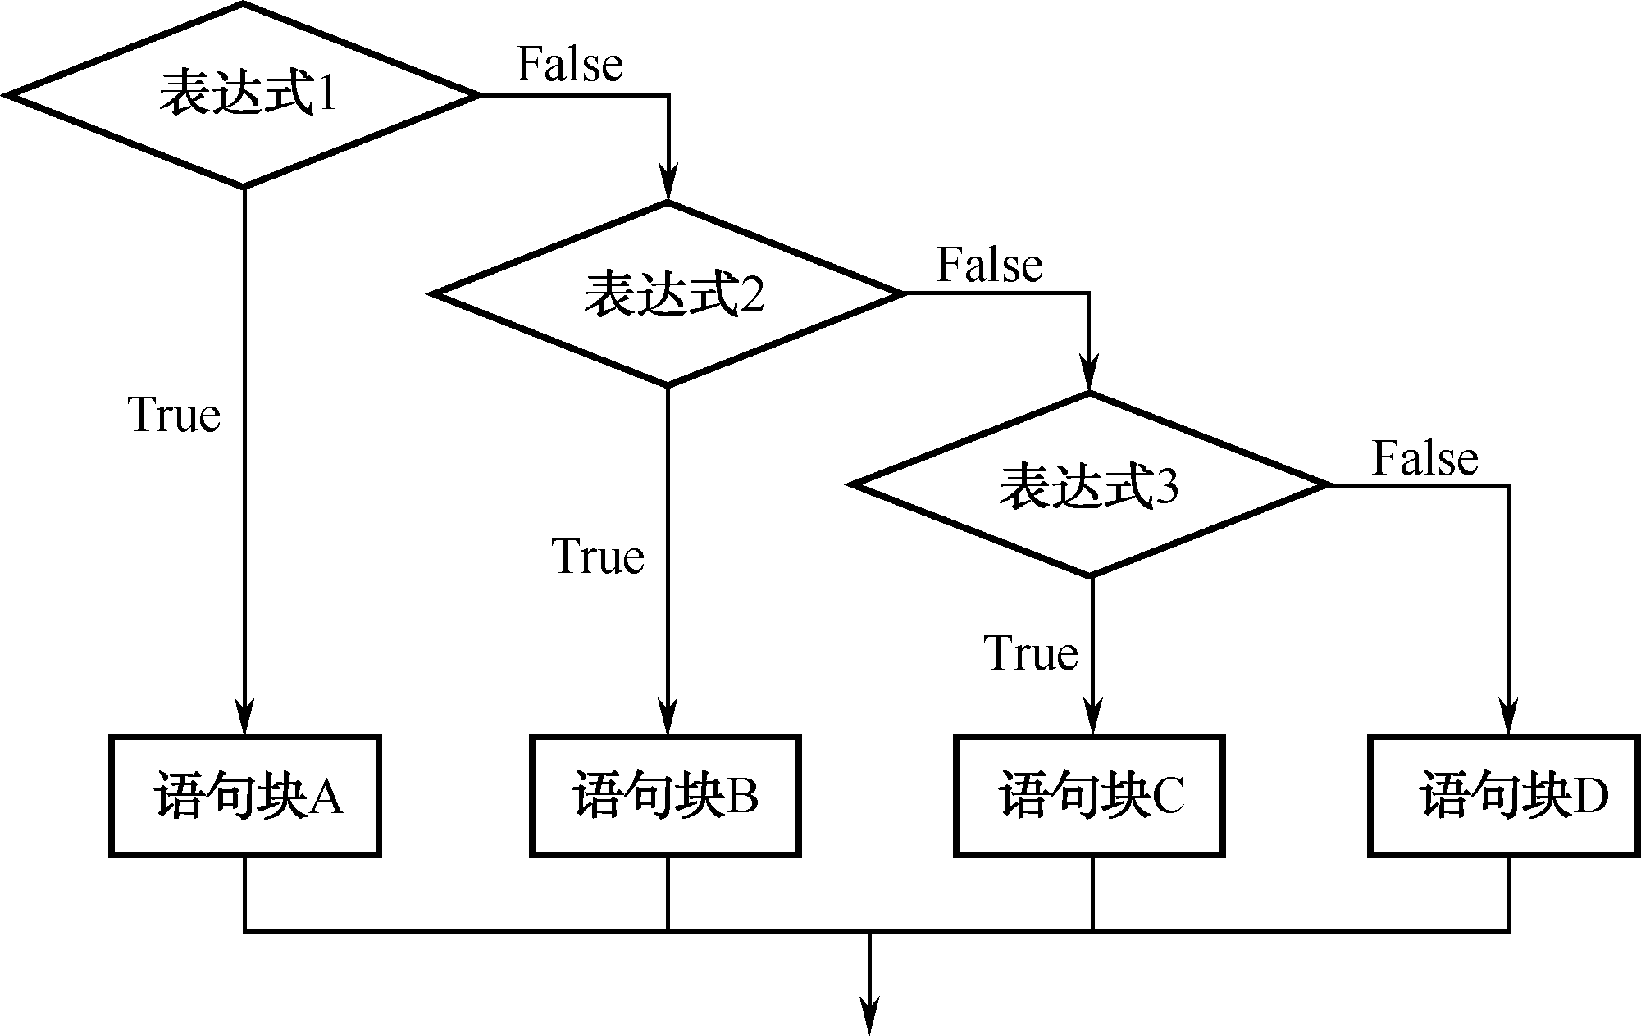
多分支结构
if-elif-else语句
if 表达式1:
语句块A
elif 表达式2:
语句块B
elif 表达式3:
语句块C
else:
语句块D
缩进，用四个空格表示

Slide 38
循环结构

Slide 39
循环分类
根据循环执行次数的确定性，循环可以分为确定次数循环和非确定次数循环。
确定次数循环
  for循环
非确定次数循环
  while循环

Slide 40
遍历循环: for语句
确定次数循环指循环体对循环次数有明确的定义
遍历循环：采用遍历结构（对象）中元素个数来体现
Python通过保留字for实现“遍历循环” ：
for 循环变量 in 对象:
语句块A
else: #可选
语句块B

Slide 41
遍历循环: for语句
遍历结构可以是字符串、文件、组合数据类型或range()函数：
循环N次 for i in range(N): <语句块> | 遍历字符串s for c in s: <语句块> | 遍历文件fi的每一行 for line in fi: <语句块> | 遍历列表ls for item in ls: <语句块>

Slide 42
无限循环: while语句
无限循环一直保持循环操作直到特定循环条件不被满足才结束，不需要提前知道确定循环次数。
Python通过保留字while实现无限循环，使用方法如下：
初始值
while 表达式: #表达式的值为真
语句块A #符合条件时执行的语句
else: #可选项
语句块B

Slide 43
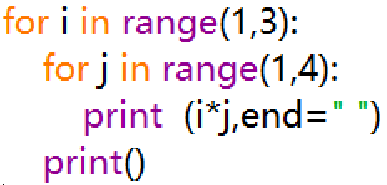
循环语句嵌套
为了解决复杂的问题，可以使用循环语句的嵌套，嵌套层数不限，但是循环的内外层之间不能交叉。其中，双层循环是一种常用的循环嵌套，循环的总次数等于内外层次数之积

Slide 44
中断循环
中断当前循环break
中断本次循环continue

Slide 45
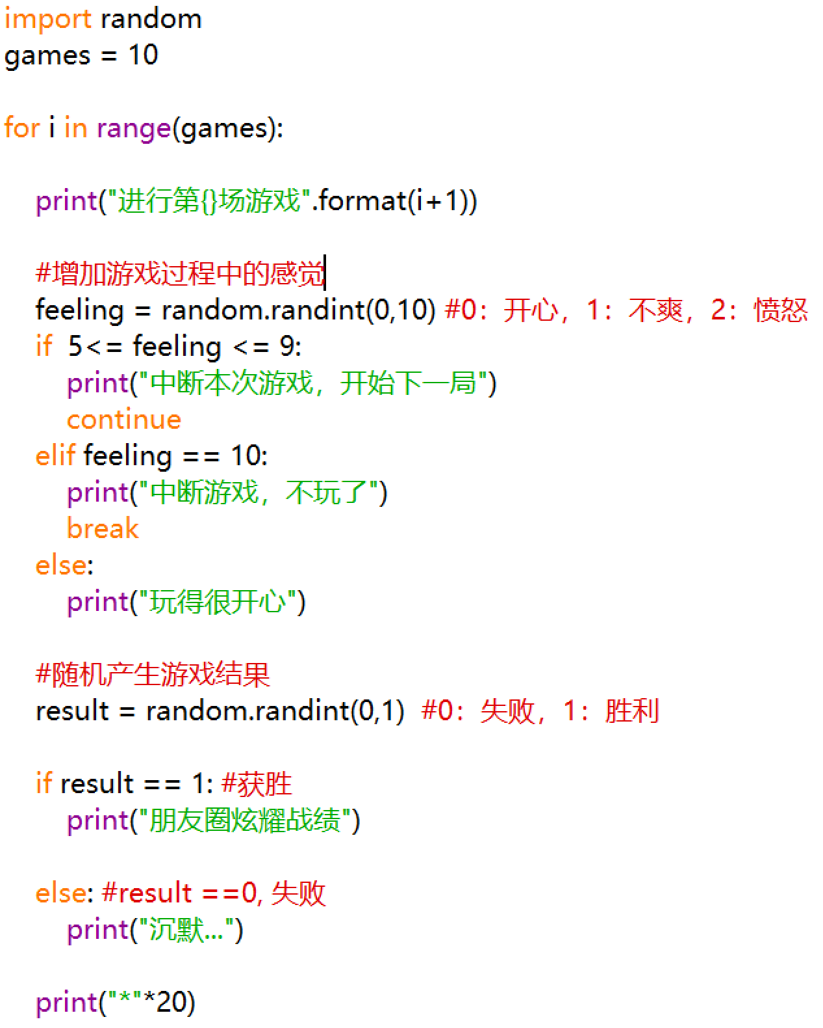
【例3-11】中断循环
中断游戏，不玩了
  break
中断本次游戏，开始下一局
  continue

Slide 46
3、数据类型

Slide 47
数据类型
数据类型
单个数据类型
数字
字符串
组合数据类型
序列类型
集合类型
字典类型
字符串（str）
元组（tuple）
列表（list）
集合（set）
整数
浮点数
复数
布尔变量

Slide 48
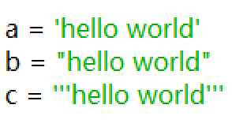
Python基本数据类型
数字
  整数 int
    1
  浮点数（小数）float
    1.1
  复数 complex
    1 + 2j
  布尔值 bool
    True, False
字符串 string
  单引号 ‘hello world’
  双引号 “hello world”
  三引号 ''‘hello world'''

Slide 49
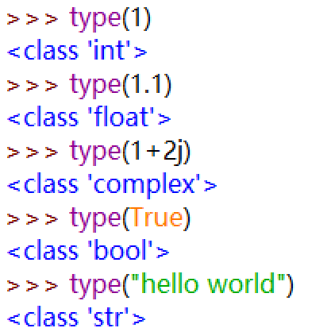
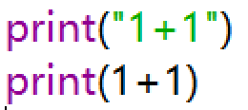
数字和字符串的区别
类型不同
功能不同
  数字用于进行数值运算
  字符串用于进行字符处理

Slide 50
变量类型的转换
函数 | 描述
str(x) | 将x转换为字符串
int(x) | 将x转换为整数，x可以是浮点数或字符串
float(x) | 将x转换为浮点数，x可以是整数或字符串
complex(re[, im]) | 生成一个复数，实部为re，虚部为im，re可以是整数、浮点数或字符串，im可以是整数或浮点数但不能为字符串
round(x) | 将浮点型数值圆整为整型，x一般是浮点数，圆整计算采用的是“四舍六入五留双”
bool(x) | 将x转换为布尔类型，数值0和空字符串转换为布尔类型的False，非0值和非空字符串则转换为布尔类型的True

Slide 51
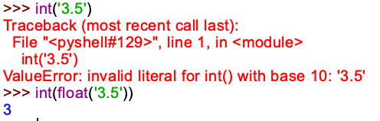
变量类型的转换
字符串，整数，浮点数，复数，布尔值可以相互转换
  函数：str(),int(), float(), complex(),bool()
示例：
  int(4.5) = 4 （直接去掉小数部分）
  float(4) = 4.0 （增加小数部分）
  complex(4) = 4 + 0J
  有的字符串不能直接转换为整型

Slide 52
变量类型的转换
示例：
  str(-1.0) = ‘-1.0’ （保留小数部分）
  str(1.2e-5)= ‘1.2e-05’
  round(1.5) = 2 （向上取整）
  round(2.5)=2 (向下取整)
  bool(0)=bool(‘ ’)=False
  bool(-1)=bool(‘a’)=True

Slide 53
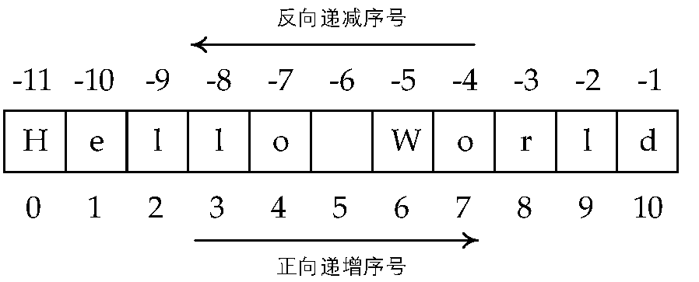
字符串的序号体系
字符串是每个元素都是字符的序列
  元素之间有顺序关系，不排他，可以通过索引访问元素
正向递增序号
反向递减序号

Slide 54
内置的字符串处理函数
操作符 | 描述
len(x) | 返回字符串x的长度
str(x) | 返回任意类型x所对应的字符串形式
chr(x) | 返回Unicode编码x对应的单字符
ord(x) | 返回单字符表示的Unicode

Slide 55
内置的字符串处理方法
字符串中的字符元素是不能用赋值操作进行改变的
  采用以下方法操作之后，原字符串s并不发生变化
方法 | 意义
s.lower()和s.upper() | 将s中所有字符元素转为小写或大写，并返回
s.split(sep= ' ‘) | 返回s中被sep分隔的字符串列表，sep默认值为空格符
s.replace(s1, s2) | 返回s中所有s1被s2替代的字符串
s.strip(x) | 返回从s中去掉两端的x字符后的子串，但在s中间的x字符不能被去掉
a.join(s) | 返回在s的每个元素之间插入字符串a的新字符串
s.find(a) | 搜索指定字符串，如果找到了，则返回a中第一个元素在s中第一次出现的正向索引，如果没有找到，则返回-1

Slide 56
Python组合数据类型
元组是包含0个或多个数据项的不可变序列类型
列表则是一个可以修改数据项的序列类型
集合是包含0个或多个数据项的无序组合，元素不可重复
字典是“键-值”数据项的组合，每个元素是一个键值对，即元素是(key, value)，元素之间是无序的

Slide 57
Python组合数据类型
 | 列表（list） | 元组（tuple） | 集合（set） | 字典（dictionary）
界定符 | 方括号[ ] | [圆括号]+逗号 (,) | 花括号{ } | 花括号{ }，键与值用冒号隔开
初始化空值 | [ ] | ( ) | set() | { }
元素顺序 | 有序 | 有序 | 无序 | 无序
可否修改数据项 | 增删改，排序 | 不可变 | 增删，frozenset(s)后，不可变 | 增删改，排序
元素可否重复 | 可以 | 可以 | 不可以 | 键不可以
索引访问 | 序号索引 | 序号索引 | 不支持 | 键值对映射
元素可否为可变类型 | 可以 | 可以 | 不可以 | 键不可以

Slide 58
组合数据类型的定义
元组
  bbb_tuple = (1,2,3,4)
列表
  ccc_list = [1,2,3,4]
集合
  ddd_set = {1,2,3}
  ddd_set1 = {1,2,3,3}
  ddd_set2 = {2,1,3}
字典
  eee_dict = {“1800”:”周杰伦”, “1811”:”林俊杰”}

Slide 59
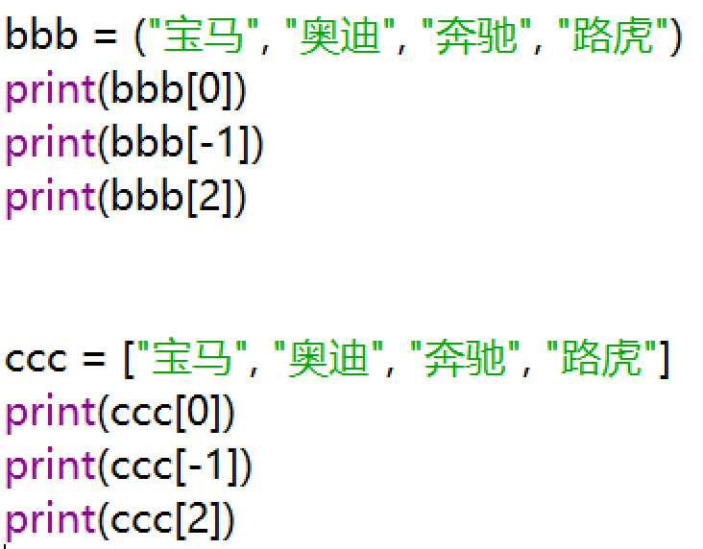
操作组合数据1：索引操作
针对序列类型
元组
列表
集合
字典

Slide 60
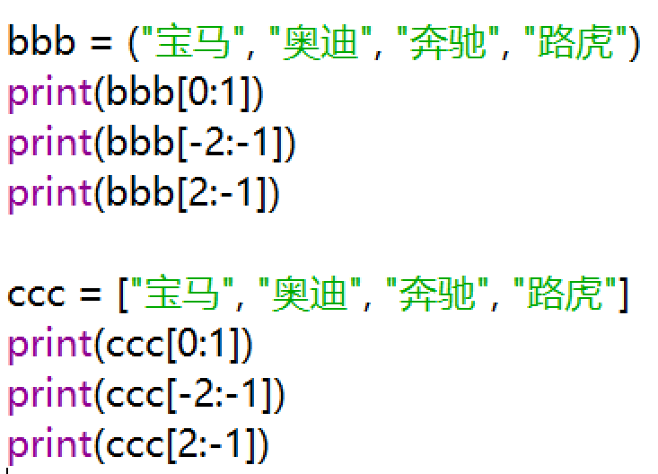
操作组合数据2：切片操作
针对序列类型
元组
列表
集合
字典

Slide 61
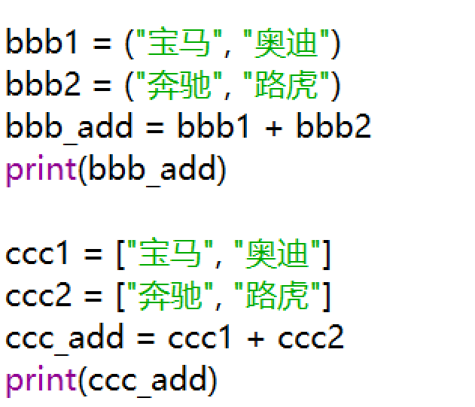
操作组合数据3：类型相加
针对序列类型
元组
列表
集合
字典

Slide 62
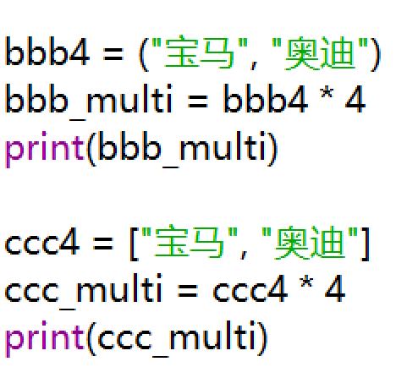
操作组合数据4：类型相乘
针对序列类型
元组
列表
集合
字典

Slide 63
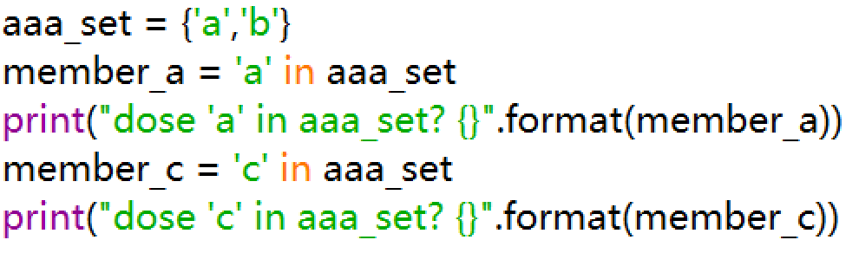
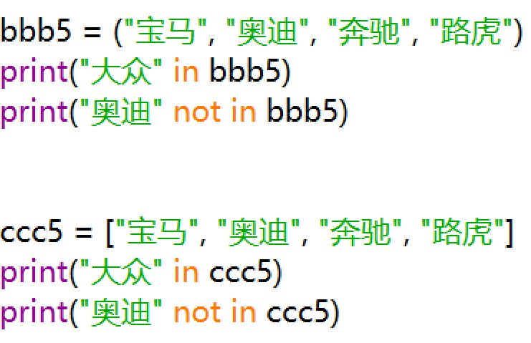
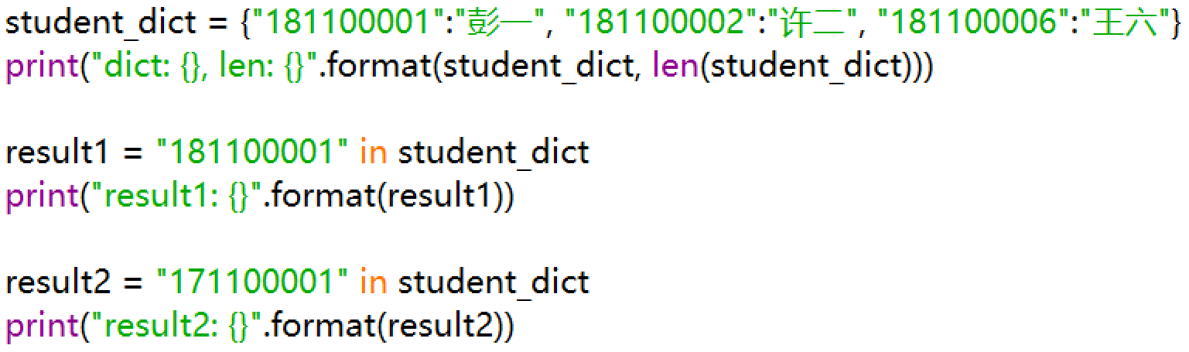
操作组合数据5：成员资格
元组
列表
集合
字典
针对全部类型
  使用关键字in

Slide 64
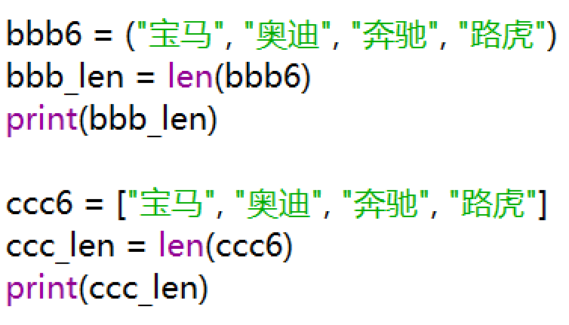
操作组合数据6：长度
元组
列表
集合
字典
针对全部类型
  使用函数len

Slide 65
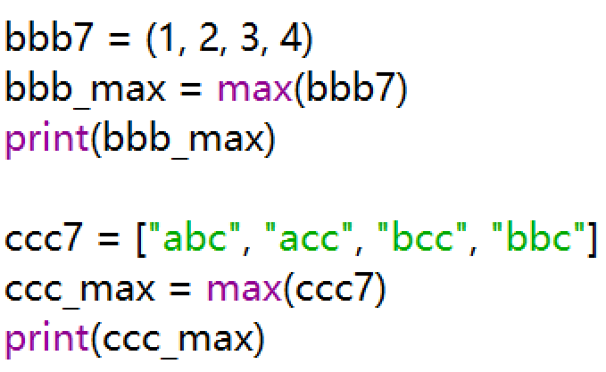
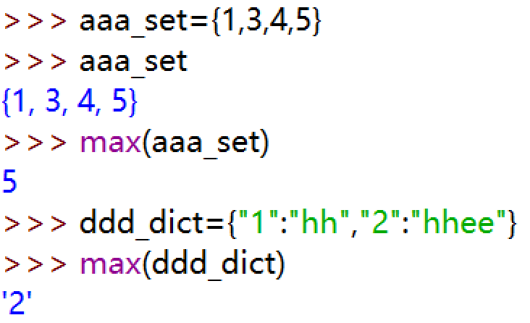
操作组合数据7：最大值
元组
列表
集合
字典
针对全部可迭代类型
  使用函数max

Slide 66
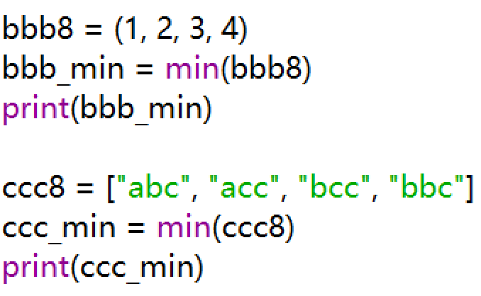
操作组合数据8：最小值
元组
列表
集合
字典
针对全部可迭代类型
  使用函数min

Slide 67
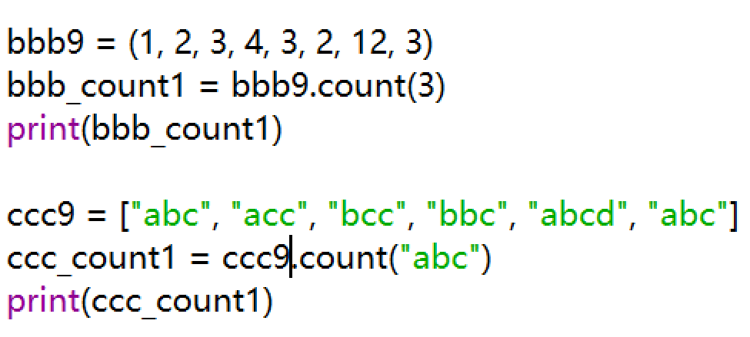
操作组合数据9：计数
元组
列表
集合
字典
针对序列类型
  使用函数count

Slide 68
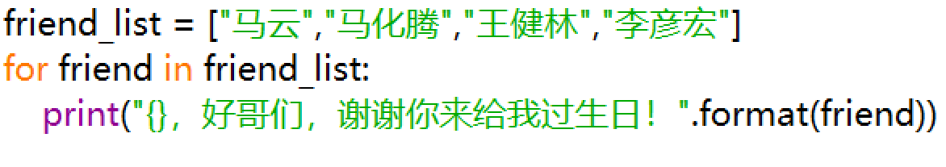
操作组合数据10：for循环
元组
列表
集合
字典
针对全部类型
  使用关键字for+in
for item in <组合类型>:
<语句块>

Slide 69
遍历字典
遍历所有的键-值对
遍历字典中的所有键
遍历字典中的所有值

Slide 70
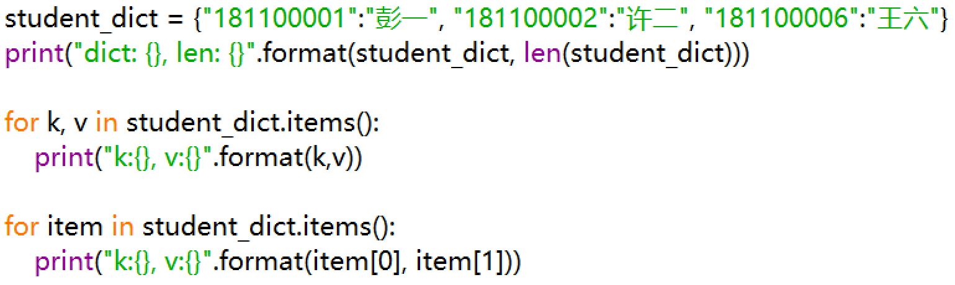
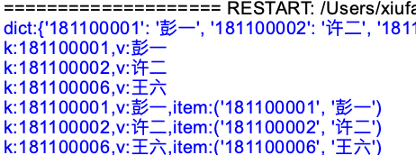
遍历所有的键-值对
for item in <d>.items():
for k, v in <d>.items():

Slide 71
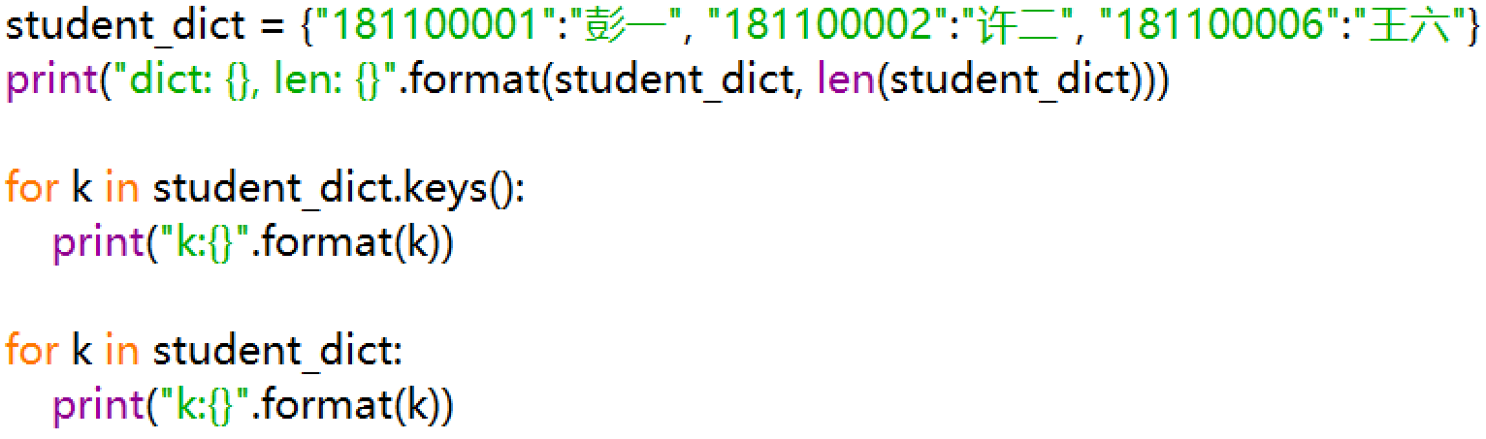
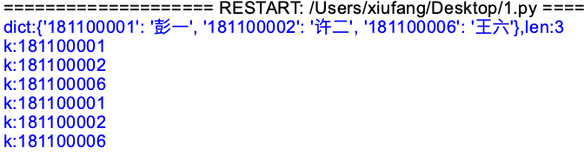
遍历字典中的所有键
for k in <d>.keys():
for k in <d>:

Slide 72
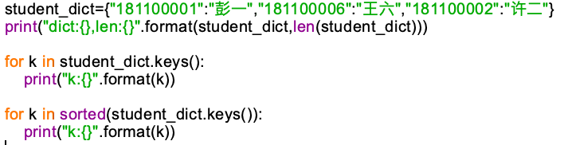
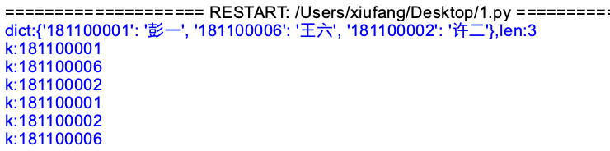
按顺序遍历字典中的所有键
for k in sorted(<d>.keys()):

Slide 73
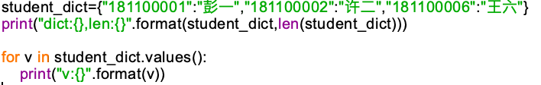
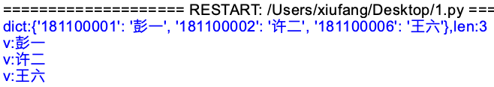
遍历字典中的所有值
for v in <d>.values():

Slide 74
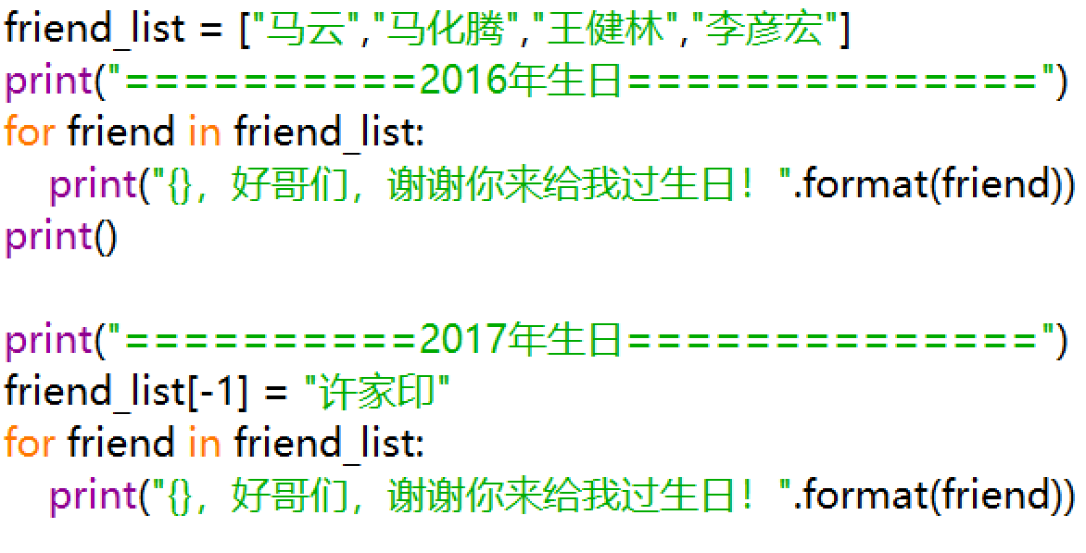
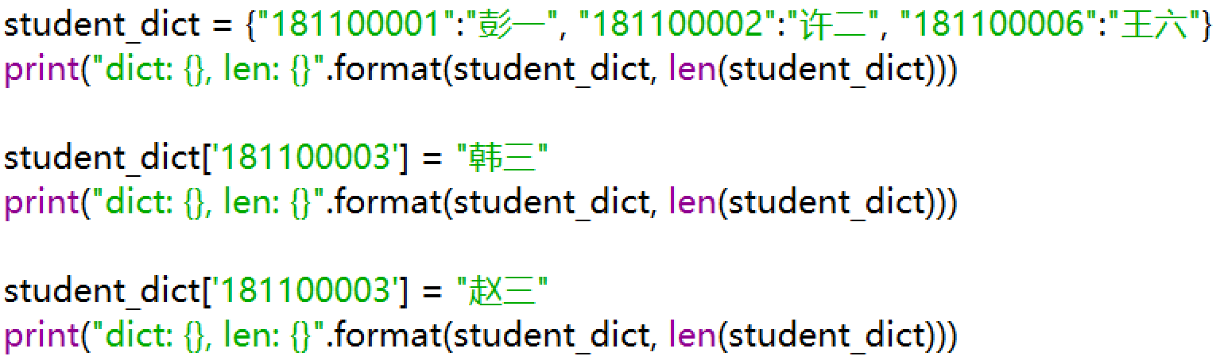
操作组合数据11：修改
元组
列表
集合
字典
针对可修改类型
<列表>[i] = x #替换列表变量的第i个元素为x
<字典>[key] = x #替换字典变量的键为key的值为x

Slide 75
操作组合数据12：增加
元组
列表
集合
字典
针对部分类型
  列表
    append(x)
    insert(i,x)
    extend(L)
  集合
    add(x)
    update(a_set)
  字典
    <字典>[key] = x
    update(adict)

Slide 76
操作组合数据13：删除
元组
列表
集合
字典
针对部分类型
  Del
    列表（元素，切片子序列或者整个列表）
    集合（整个集合）
    字典（键值对或者整个字典）
  Pop函数
    列表
    集合
    字典
  Popitem函数
    字典
  Remove函数
    列表
    集合
  Discard函数
    集合
  Clear函数
    列表
    集合
    字典

Slide 77
操作组合数据14：排序
元组
列表
集合
字典
针对部分类型
  列表
    ls.sort(reverse)
    ls.reverse()
针对全部类型
  使用sorted()函数
    sorted(list)
    sorted(tuple)
    sorted(set)
    sorted(dict)

Slide 78
举例：统计成绩
某班级学生成绩分别为
  ["A", "A", "B", "B", "F", "F", "B", "A", "B", "F"]
统计成绩的分布情况
scores = ["A", "A", "B", "B", "F", "F", "B", "A", "B", "F"]
score_dict = {}
for score in scores:
if score in score_dict:
score_dict[score] += 1
else:
score_dict[score] = 1
print("成绩分布为:{}".format(score_dict))
scores = ["A", "A", "B", "B", "F", "F", "B", "A", "B", "F"]
score_dict = {}
for score in scores:
score_dict[score] = score_dict.get(score, 0) + 1
print("成绩分布为:{}".format(score_dict))

Slide 79
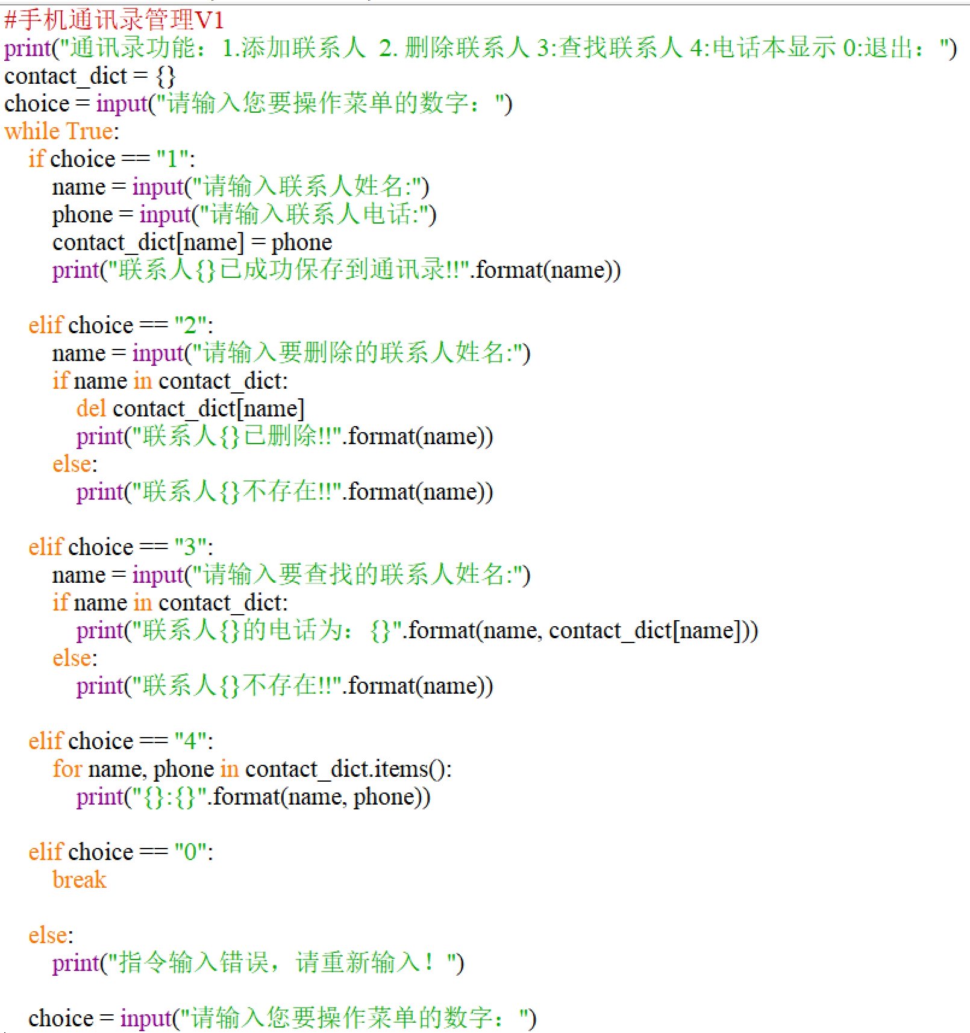
举例：手机通讯录管理
通讯录功能：
  1. 添加联系人
  2. 删除联系人
  3. 查找联系人
  4. 电话本显示
  0. 退出

